Slide 1
Międzyszkolne Igrzyska Olimpijskie 2014

Slide 2
Igrzyska rozpoczęły się 13 czerwca (piątek) trwały do soboty. W olimpiadzie brały udział szkoły gimnazjalne i podstawowe między innymi Kościerzyce, Łosiów, St. Siołkowice, Lewin Brzeski oraz Mąkoszyce, Lubsza-Dobrzyń, Michałowice i Czepielowice. Odbyły się mecze w piłkę nożną, piłkę ręczną i w siatkówkę oraz lekkoatletyka.

Slide 3
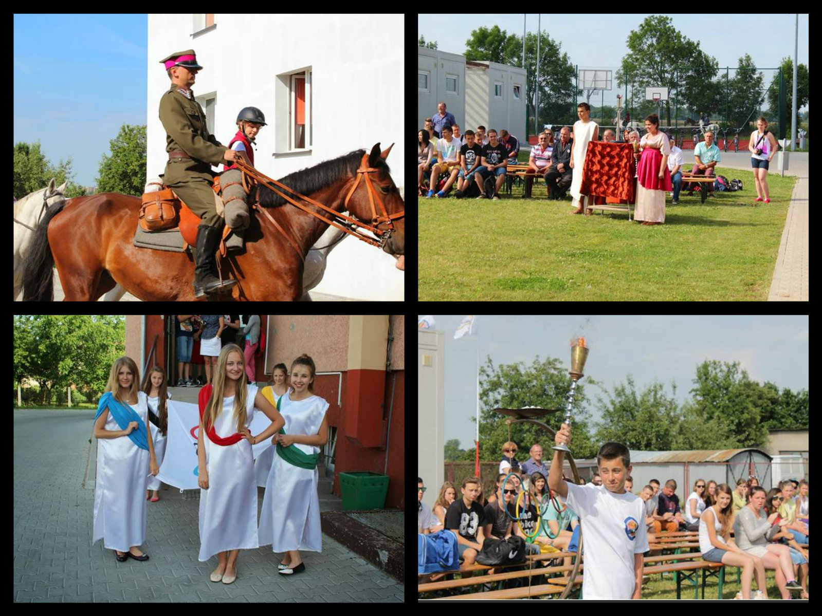
Otwarcie

Slide 4
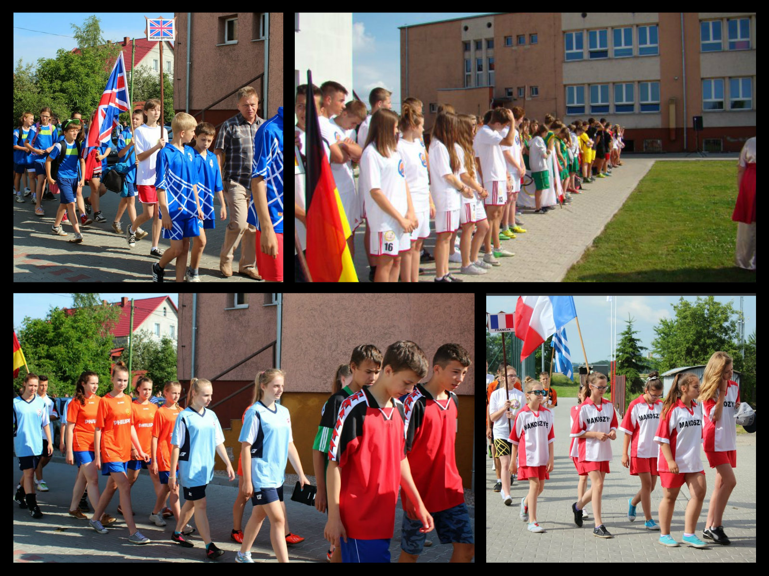
Prezentacja drużyn

Slide 5
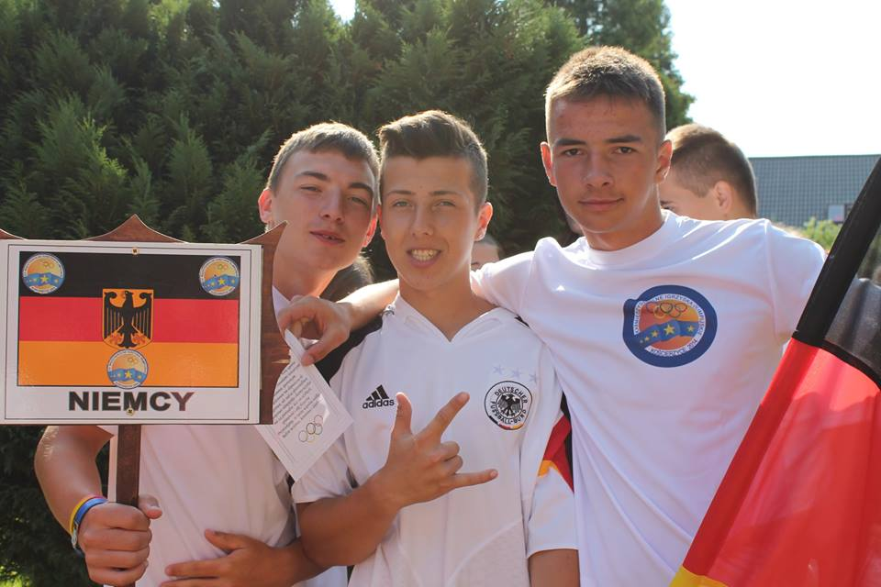
Nasza, najlepsza

Slide 6
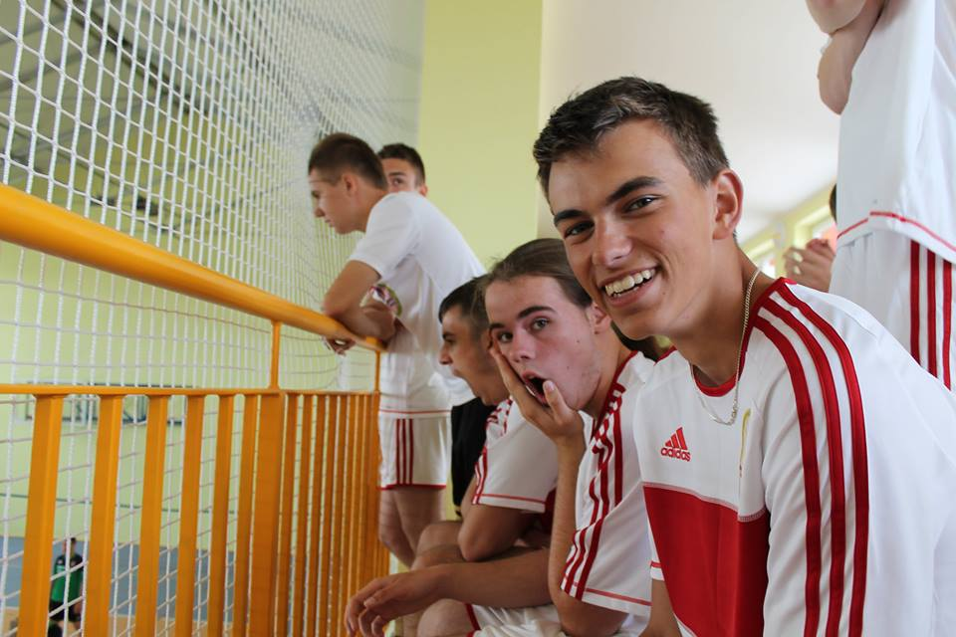

Slide 7
Mecze odbyły się w Kościerzycach, Czepielowicach, Lubszy, Brzegu i Mąkoszycach. W Kościerzycach była piłka nożna, w Czepielowicach i Lubszy siatkówka, w Mąkoszycach i Czepielowicach piłka ręczna, a w Brzegu lekkoatletyka.

Slide 8
Piłka nożna

Slide 10
Siatkówka

Slide 11
Lekkoatletyka

Slide 13
Wszystkie rozgrywki wygrały St. Siołkowice.

Slide 14
Igrzyska Międzyszkolne w Kościerzycach to igrzyska z tradycją. Odbywają się nieprzerwanie od kilkunastu lat, niosąc ze sobą dobrego ducha rywalizacji. To też wspaniała zabawa, której rezultatem jest integracja z młodzieżą z innych szkół.

Slide 15
Wykonała: -Emilka Lewandowska

